Slide 1
Viết Bài Giảng Thành Lời
Tiến sĩ Rick Griffith, Trường Kinh Thánh Singapore
BibleStudyDownloads.org

Slide 2
Quá trình Chuẩn bị bài giảng giải kinh
Dựa theo Preparing Expository Sermons của Ramesh Richard
KINH THÁNH
BÀI GIẢNG
5 Điều chúng ta mong độc giả sẽ đáp ứng
Não
4 Ba câu hỏi triển khai
Cây cầu mục đích
3.2 Ý giải kinh
YGK
Tim
YBG
6 Ý bài giảng
7 Bố cục bài giảng
8 Công bố
9 Dẫn nhập/
Kết luậnl
3.1 Bố cục
giải kinh
Cấu trúc
Bộ xương
Cấu trúc
2 Phân tích
Nghiên cứu
Thịt
Giảng
10 Viết &
Giảng
1 Chọn KT
Chữ trắng cho thấy 10 bước theo Haddon Robinson, Biblical Preaching
Dr Rick Griffith, Singapore Bible College

Slide 3
Bốn Mục Tiêu: Một Bài giảng phải…
25
Đúng
Thú vị
Rõ ràng
Có liên hệ

Slide 4
Diễn Giả & Lượng Giá Viên
viii

Slide 5
Viết Bài Giảng Thành Lời

Slide 6
Q: Bài giảng từng lời là gì?
78
A: Viết bài giảng của bạn xuống từng chữ một

Slide 7
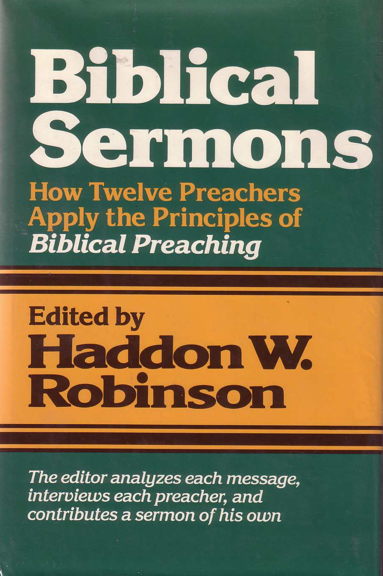
Đây là một cuốn sách truyền thống về bài giảng từng lời
“Nghiên cứu tình huống cám dỗ” cho chúng ta bản nguyên văn của Robinson

Slide 8
Quá trình Chuẩn bị bài giảng giải kinh
Dựa theo Preparing Expository Sermons của Ramesh Richard
KINH THÁNH
BÀI GIẢNG
5 Điều chúng ta mong độc giả sẽ đáp ứng
Não
4 Ba câu hỏi triển khai
Cây cầu mục đích
3.2 Ý giải kinh
YGK
Tim
YBG
6 Ý bài giảng
7 Bố cục bài giảng
8 Công bố
9 Dẫn nhập/
Kết luậnl
3.1 Bố cục
giải kinh
Cấu trúc
Bộ xương
Cấu trúc
2 Phân tích
Nghiên cứu
Thịt
Giảng
10 Viết &
Giảng
1 Chọn KT
Chữ trắng cho thấy 10 bước theo Haddon Robinson, Biblical Preaching
Dr Rick Griffith, Singapore Bible College

Slide 9
Tại sao viết thành lời?
78
Nó buộc bạn phải chọn từ tốt nhất.
⁹ Bởi vì kẻ truyền đạo là người khôn ngoan, nên cũng cứ dạy sự tri thức cho dân sự; người đã cân nhắc, tra soát, và sắp đặt thứ tự nhiều câu châm ngôn. ¹⁰ Kẻ truyền đạo có chuyên lo tìm kiếm những câu luận tốt đẹp; và các lời đã viết ra đều là chánh trực và chân thật. ¹¹ Lời của người khôn ngoan giống như đót; sắp chọn các câu châm ngôn khác nào đinh đóng chặt: Nó do một đấng chăn chiên mà truyền ra.
¹² Lại, hỡi con, hãy chịu dạy: Người ta chép nhiều sách chẳng cùng; còn học quá thật làm mệt nhọc cho xác thịt. (Tđ. 12:9-12).

Slide 10
78
Tại sao viết thành lời?
Nó buộc bạn phải chọn từ tốt nhất.
Đối với hầu hết chúng ta, các từ ngữ không tự đến.

Slide 11
Bài từng lời giữ chúng ta không bị “thấy xấu”
Anh yêu, em thích bài giảng của anh. Tuy nhiên, thay vì Spurgeon spoke, anh lại nói stugeons spawn.”
“Honey, I loved your sermon. However, sturgeons spawn, Spurgeon spoke.”

Slide 12
78
Tại sao viết thành lời?
Nó buộc bạn phải chọn từ tốt nhất.
Đối với hầu hết chúng ta, các từ ngữ không tự đến.
Bạn có thể dùng bài giảng cho lần sau.

Slide 13
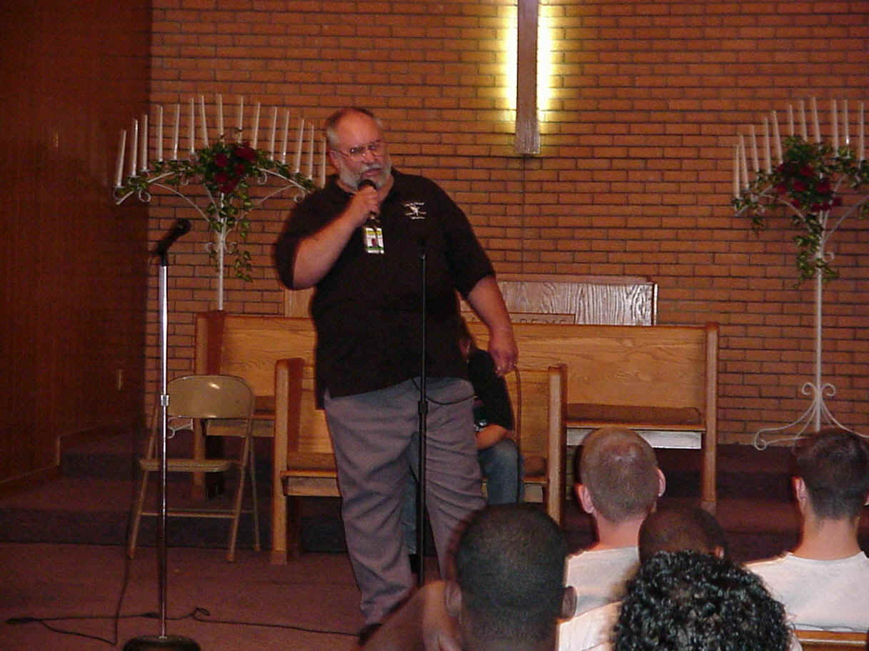
Giá trị của bài viết từng lời
Sau khi giảng cho thính giả ở trường thần học, một sinh viên bày tỏ với Ramesh Richard, “Wow! Một bài giảng thật tuyệt! Ông có viết bài giảng thành lời không?”
Ramesh trả lời: “Không, nhưng tôi hy vọng rằng một ngày kia, khi tôi qua đời, vợ tôi sẽ khiến chúng thành bài viết.”
Sinh viên trả lời “Ồ, Tôi hy vọng điều này sẽ sớm thành”

Slide 14
78
Tại sao viết thành lời?
Nó buộc bạn phải chọn từ tốt nhất.
Đối với hầu hết chúng ta, các từ ngữ không tự đến.
Bạn có thể dùng BG cho lần sau.
Nó hữu ích cho thời gian giới hạn của bạn.

Slide 15
Một bài giảng từng lời giữ bạn tránh việc lố giờ thường xuyên.
Chủ đề: “Phép lạ có còn xảy ra?”
Dg: Ms. Clanton
Sermon: “Do Miracles Still Happen?” Rev. Clanton
“Chúng ta sẽ biết nếu ông kết thúc bài giảng giữa trưa”

Slide 16
Độ dài luôn quan trọng!

Slide 17
78
Tại sao viết thành lời?
Nó buộc bạn phải chọn từ tốt nhất.
Đối với hầu hết chúng ta, các từ ngữ không tự đến.
Bạn có thể dùng BG cho lần sau.
Nó hữu ích cho thời gian giới hạn của bạn.

Slide 18
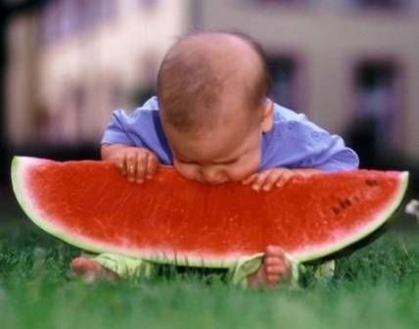
Viết thành lời giữ chúng ta khỏi việc cắn nhiều hơn nhai.

Slide 19
78
Tại sao viết thành lời?
Nó buộc bạn phải chọn từ tốt nhất.
Đối với hầu hết chúng ta, các từ ngữ không tự đến.
Bạn có thể dùng BG cho lần sau.
Nó hữu ích cho thời gian giới hạn.
Nó giúp bạn giảng tốt hơn.

Slide 20
Cách Viết Thành Lời: Hai Lựa Chọn
78
pp. 82-85
Văn xuôi
pp. 86-90
Bố Cục
pp. 148-50
Dẫn
Nhu cầu
Chủ đề
Bối cảnh
Chuyển
YC I
YBS A
Văn bản xuất hiện trong các phân đoạn không có các thụt dòng trong khi cấu trúc được thể hiện ở một cột riêng bên trái
Giới thiệu
1. Hấp dẫn: văn bản
2. Nhu cầu: văn bản
3. Chủ đề: văn bản
I. Câu tuyên bố YC I
A. Bản văn
B. Áp dụng

Slide 21
Ích Lợi của Lời Giảng Bố Cục
81
Bố Cục
Dễ...
Giới thiệu
1. Viết
1. Hấp dẫn: văn bản
2. Nhu cầu: văn bản
2. Đọc
3. Chủ đề: văn bản
3. Sửa
I. Câu tuyên bố YC I
A. Bản văn
B. Áp dụng

Slide 22
Dù lựa chọn nào,…
78
Phải Rõ ràng

Slide 23
Chafer nói gì?
78
Như đã biết, điều đáng chú ý là đại đa số các tác phẩm Thần Học Hệ Thống giải đáp thỏa đáng về nguồn gốc của tội lỗi không gì khác hơn là sự sa ngã của con người tại vườn Ê-đen. Đúng là tội lỗi của con người khởi nguồn từ Ê-đen, nhưng, dù A-đam chỉ đơn thuần tái diễn tội lỗi đã xuất hiện trên thiên đàng trước đó, đặc tính cơ bản của tội lỗi cần được xác định, theo nghĩa rộng, là tội lỗi từ thiên sứ đầu tiên thay vì sản phẩm của con người.
Lewis Sperry Chafer, Systematic Theology, 2:242

Slide 24
Chafer nói gì?
78
Viết lại điều ông nói bằng một câu.
Hầu hết các tác phẩm Thần Học Hệ Thống nói tội lỗi bắt đầu từ vườn Ê-đen nhưng thật ra từ thiên đàng.
Tội lỗi bắt đầu ở thiên đàng—không phải trên đất.

Slide 25
Dùng những từ đơn giản
79
Tránh từ thuật ngữ
Ưu tiên những từ ngắn gọn
Dùng những từ họ đã biết
Quy tắc vàng:
Đừng đánh giá quá cao từ vựng của người ta, cũng đừng đánh giá quá thấp sự thông minh của họ.

Slide 26
10 Nguyên Tắc Viết Rõ Ràng của Gunning
106
1. Bảo tồn các câu cho ngắn gọn.
Khảo sát cho biết việc đọc trở nên khó khăn đối với những câu trung bình có hơn 20 từ. Các câu trong tạp chí Time and Reader’s Digest trung b2inh có 16-17 từ. Trung bình các câu trong tài liệu kinh doanh lên đến 25 từ (bị xem là quá dài).

Slide 27
10 Nguyên Tắc Viết Rõ Ràng của Gunning
106
2. Ưu tiên câu đơn hơn là câu phức.
Điều này áp dụng cho cả cấu trúc câu và lựa chọn từ ngữ. Viết, “cố tìm ra” hơn là “Nỗ lực để tìm hiểu cho ra.” Tránh dùng quá nhiều chữ viết Hoa.

Slide 28
10 Nguyên Tắc Viết Rõ Ràng của Gunning
106
3. Ưu tiên dùng từ quen thuộc.
Nếu độc giả không hiểu những từ bạn dùng, người đó không tiếp thu được ý định của bạn. Điều này không có nghĩa là bạn chỉ nên có những vốn từ đơn giản. Bạn cần tất cả các từ ngữ mà bạn có thể hiểu được.

Slide 29
10 Nguyên Tắc Viết Rõ Ràng của Gunning
106
4. Tránh những từ không cần thiết
Không có gì khác hơn làm bài viết của bạn yếu đi là dùng từ không cần thiết. Hãy đọc đi đọc lại bản sao của bạn cách cẩn thận. Hãy làm cho mỗi từ của bạn chứa đựng đúng ý của nó. Đừng bao giờ viết, “Nó có hiệu quả mà không cần nói rằng….” vì điều này thừa nhận rằng bạn sẽ nói điều không cần thiết.

Slide 30
10 Nguyên Tắc Viết Rõ Ràng của Gunning
106
5. Đặt hành động vào trong các động từ.
Những động từ chủ động đặt cuộc sống vào trong bài viết. Đừng bóp chết hành động với quá nhiều động tính từ và động danh từ (việc + động từ/ tính + tính từ có chức năng như một danh từ). Hãy viết, “Chúng ta muốn viết cách rõ ràng” thay vì “tính rõ ràng trong bài viết là ý định của chúng ta.” Hãy tránh thể thụ động và những từ “phải” khi có thể.

Slide 31
10 Nguyên Tắc Viết Rõ Ràng của Gunning
106
6. Viết cách bạn nói.
Vâng, cũng gần như với cách đó... Giọng điệu đàm thoại là một trong những cách viết dễ đọc nhất. Đừng dùng một thuật ngữ kinh doanh ngột ngạt nhưng lại không liên quan đến cách các doanh nhân trò chuyện mặt đối mặt .

Slide 32
10 Nguyên Tắc Viết Rõ Ràng của Gunning
106
7. Dùng những thuật ngữ mà độc giả có thể hình dung ra.
Hãy nhớ rằng những thuật ngữ vắn tắtcó khuynh hướng làm cho bài viết trở nên mơ hồ. Hãy ưu tiên dùng những từ ngữ ngắn gọn, cụ thể đại diện cho những thứ bạn có thể nhìn thấy hay sờ chạm.

Slide 33
10 Nguyên Tắc Viết Rõ Ràng của Gunning
106
8. Ràng buộc với kinh nghiệm của độc giả
Hãy liên hệ ý mới của bạn với một số khái niệm cũ mà độc giả của bạn đã biết. Điều này sẽ thu hút sự chú ý và đưa độc giả của bạn đến chỗ hiểu biết rõ ràng hơn.

Slide 34
10 Nguyên Tắc Viết Rõ Ràng của Gunning
106
9. Hãy sử dụng tối đa sự đa dạng.
Đừng làm ngột ngạt phong cách viết cá nhân của bạn. Hãy phát huy hình thức làm tươi mới phong cách và sự thể hiện của bạn. Hãy tránh sự rập khuôn. Tránh cách viết khoa trương.

Slide 35
10 Nguyên Tắc Viết Rõ Ràng của Gunning
106
10. Viết để trình bày—không phải gây ấn tượng.
Đừng thể hiện với sự phức tạp. Hãy khiến ý tưởng của bạn rõ ràng với sự đơn giản, cách viết trực tiếp. Người viết thật sự tạo được ấn tượng tốt nhất là người có thể trình bày ý tưởng phức tạp một cách đơn giản.

Slide 36
Dù lựa chọn nào,…
79
Phải rõ ràng
Phải trực tiếp & cá nhân hóa
Phải mạnh mẽ

Slide 37
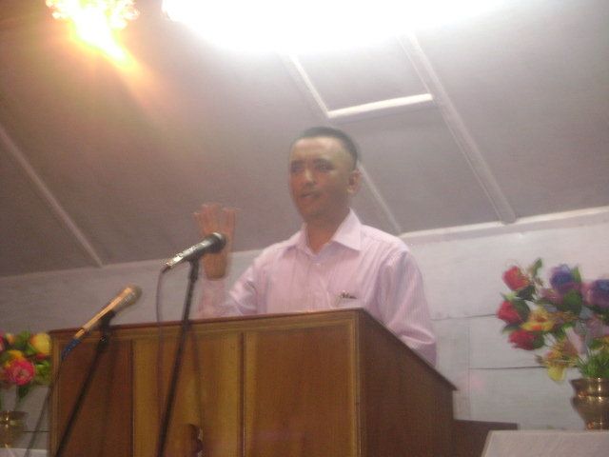
Cách Trở Thành Diễn Giả Thu Hút
79
Chú ý đến cách sử dụng ngôn ngữ của chính bạn
Học cách người khác dùng ngôn ngữ
Đọc lớn

Slide 38
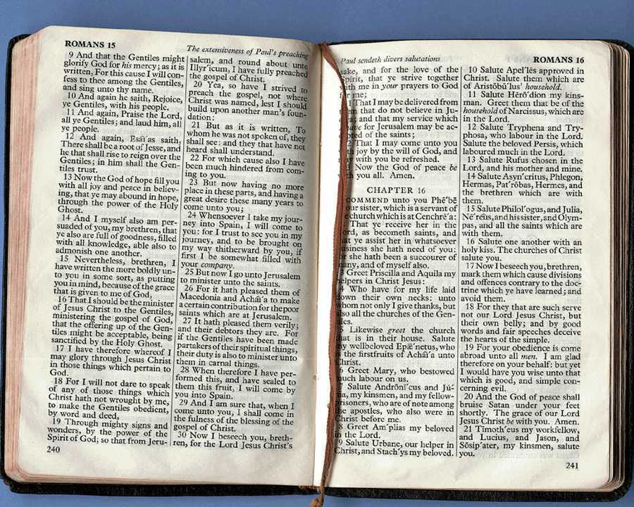
Điều Cần Làm Với Bài Giảng Từng Lời
80
Bốn lựa chọn:
Đem nó đến bục giảng
Thu gọn thành một trang bố cục
Ghi nhớ nó trước, rồi giảng từng lời.
Giảng ứng khẩu

Slide 39
Không cần để bài giảng từng lời ức chế chúng ta trình bày sứ điệp.
Rất vui khi được nghe một bài giảng thể hiện sự nỗ lực tốt, thưa Mục sư!

Slide 40
Phải chăng việc giảng mà không có bài ghi chép là không thể?

Slide 41
Tại sao giảng mà không cần bài ghi chép?
80
Nó buộc bạn phải biết tài liệu của bạn
Nó cho phép bạn giảng với sự tự tin
Bạn cậu trả lời,
“Cha tôi còn thông minh hơn. Ông ấy giảng không cần suy nghĩ!”
Con trai của một diễn giả nó với con trai của một diễn giả khác,
“Cha tôi rất thông minh. Ông ấy giảng mà không cần bản ghi chép!”

Slide 42
Tại sao giảng mà không cần bài ghi chép?
80
Nó buộc bạn phải biết tài liệu của bạn
Nó cho phép bạn giảng với sự tự tin
Nó khiến bạn được tự do khi trình bày
Nó giúp bạn giảng tự nhiên hơn

Slide 43
Sao Phải Thực Tập Giảng?
80
Thực tập giúp bạn…
Biết rõ bài giảng
Truyền đạt bài giảng tốt

Slide 44
Xử Lý Với Sự Chân Thật
“Được rồi, tôi thu lại ý đó. Bài giảng không hề tệ!”

Slide 45
Sao Phải Thực Tập Giảng?
80
Thực tập giúp bạn có thể…
Biết bài giảng tốt
Truyền đạt bài giảng tốt
Cắt bỏ điều không cần thiết để tiết kiệm thời gian

Slide 46
Điều họ cảm nhận về độ dài của bài giảng có ý nghĩa
“Phải chăng chỉ tại tôi, hay những bài giảng của ổng ngày càng dài hơn?”

Slide 47
Cách Thực Tập Giảng
80
TƯ
Hoàn thành BG
4 ngày trước
NĂM
Đọc lớn 2 lần
3 ngày trước
SÁU
Giảng hai lần, có liếc nhìn bài
2 ngày trước
BẢY
Giảng 2 lần, không liếc nhìn bài
1 ngày trước
CN
Giảng thêm 1-2 lần nữa
Sáng

Slide 48
Cách Thực Tập Giảng
80
Cho sứ điệp ngày thứ 5
Chúa Nhật
Hoàn tất MSS
4 Ngày trước
Thứ 2
Đọc lớn 2 lần
3 ngày trước
Thứ 3
Giảng hai lần, có liếc nhìn bài
2 ngày trước
Thứ 4
Giảng 2 lần, không liếc nhìn bài
1 ngày trước
Thứ 5
Giảng thêm 1-2 lần nữa
Sáng

Slide 49
Cách Thực Tập Giảng
80
Cho sứ điệp ngày thứ 6
Thứ 2
Hoàn tất MSS
4 Ngày trước
Thứ 3
Đọc lớn 2 lần
3 ngày trước
Thứ 4
Giảng hai lần, có liếc nhìn bài
2 ngày trước
Thứ 5
Giảng 2 lần, không liếc nhìn bài
1 ngày trước
Thứ 6
Giảng thêm 1-2 lần nữa
Sáng

Slide 50
Tóm Tắt
80
“Dường như chỉ có một cách kết hợp sự chính xác của ngôn ngữ với sự trình bày tức thời, và đó là để chúng ta viết bài giảng trong khi nghiên cứu nhưng khước từ đọc nó từ bục giảng.”
“Toàn bộ quá trình chuẩn bị bài giảng từ đầu đến cuối được tóm tắt một cách đáng ngưỡng mộ bởi một diễn giả Mỹ da đen, rằng: ‘Trước tiên, chính tôi tự đọc toàn bộ, kế đó, chính tôi suy nghĩ rõ ràng, kế, chính tôi cầu nguyện sự nóng cháy, và kế, tôi thả lỏng (trình bày tự do).’”
John Stott, Between Two Worlds, 255, 258

Slide 51
Bốn Mục Tiêu: Một Bài giảng phải…
25
Đúng
Thú vị
Rõ ràng
Có liên hệ

Slide 52
Quá trình Chuẩn bị bài giảng giải kinh
Dựa theo Preparing Expository Sermons của Ramesh Richard
KINH THÁNH
BÀI GIẢNG
5 Điều chúng ta mong độc giả sẽ đáp ứng
Não
4 Ba câu hỏi triển khai
Cây cầu mục đích
3.2 Ý giải kinh
YGK
Tim
YBG
6 Ý bài giảng
7 Bố cục bài giảng
8 Công bố
9 Dẫn nhập/
Kết luậnl
3.1 Bố cục
giải kinh
Cấu trúc
Bộ xương
Cấu trúc
2 Phân tích
Nghiên cứu
Thịt
Giảng
10 Viết &
Giảng
1 Chọn KT
Chữ trắng cho thấy 10 bước theo Haddon Robinson, Biblical Preaching
Dr Rick Griffith, Singapore Bible College

Slide 53
Black

Slide 54
Tân Ước Lược Khảo—BibleStudyDownloads.org
Tải Về Tài Liệu Nghiên Cứu Kinh Thánh
Notes:
NT Survey VN

